Slide 1
Запуск квантизованной Int8 TTS на телефоне.

Slide 2
Почему это важно?
Квантование до Int8 значительно снижает вычислительные затраты и энергопотребление, что позволяет запускать высококачественный синтез речи на мобильных чипах без перегрева и быстрой разрядки аккумулятора.
Полностью локальная обработка данных гарантирует конфиденциальность голосовой информации пользователей и обеспечивает бесперебойную работу системы даже при отсутствии интернет-соединения.
Сведение задержки генерации к минимуму создаёт условия для мгновенного голосового взаимодействия в навигаторах, цифровых ассистентах и приложениях для слабовидящих людей.

Slide 3
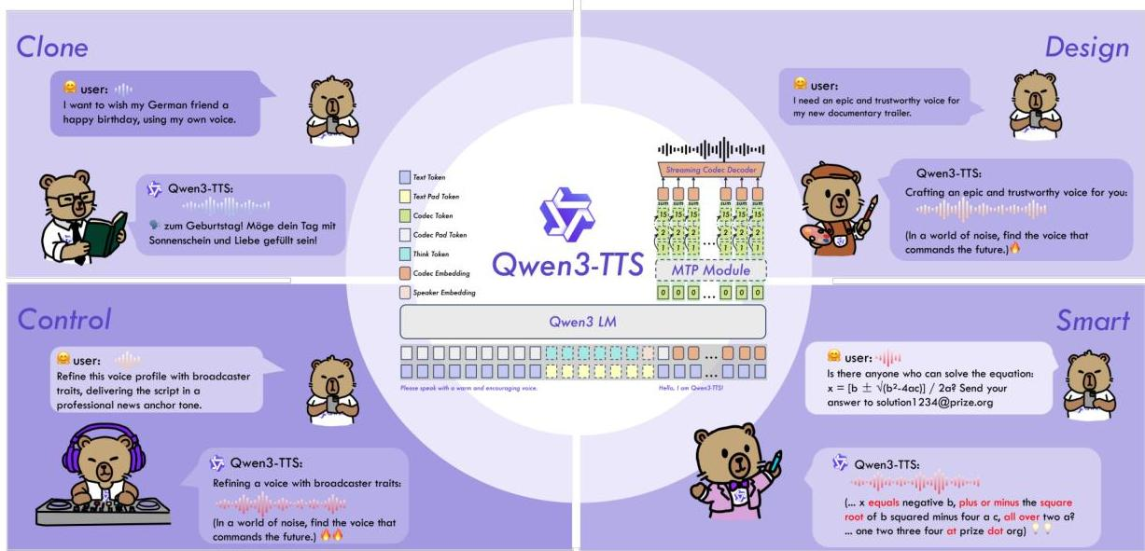
Выбор модели
Qwen3-TTS был выбран для проекта благодаря своей передовой архитектуре с MTP-модулем, которая оптимально подходит для квантования и эффективной работы на мобильных устройствах. Модель сочетает мощный функционал (клонирование голоса, тонкий контроль характеристик, умная обработка текста) с возможностью сжатия до Int8 без критической потери качества, что делает её идеальным решением для запуска премиального синтеза речи на смартфонах.

Slide 4
Структура модели
1) Text Embedding + Projection - получение эмбеддингов: input_ids -> text embeddings -> projected text embeddings
2) Talker Prefill — обрабатывает исходный текстовый prompt и необходимые управляющие токены. Формирует первые , логиты, hidden_state и начальный KV-cache.
3) Talker decode - выполняет внутреннюю авторегрессионную генерацию по аудио-шагам. На каждом шаге использует KV-cache с предыдущей модели и предсказывает первый codec-токен g0.
4) Code generator - достраивает остальные codec-токены для текущего аудио-шага: g1...g15. Работает как внутренний цикл внутри каждого шага Talker.
5) Vocoder - преобразует итоговые дискретные codec-коды (1, 16, T) в звуковую волну

Slide 5
Как оцениваем эксперименты?
Для оценки производительности считаем:
duration (s)
mean e2e latency (s)
mean rtf (s)
Качество генерации оцениваем через:
mean DNSMOS (https://arxiv.org/abs/2010.15258)

Slide 6

Оценка базовой модели
duration (s) | mean latency (s) | mean rtf (s) | DNSMOS
1873 | 182.22 | 10.8 | 3.173

Slide 7
Первые эксперименты
Первые попытки квантизовать всю модель “в лоб” только рассмешили её

Slide 8
talker_decode - int4
duration (s) | mean latency (s) | mean rtf (s) | DNSMOS
121 | 12.36 | 3.12 | 3.11

Slide 9
talker_prefill - int8, talker_decode - int4
duration (s) | mean latency (s) | mean rtf (s) | DNSMOS
135 | 16.78 | 3.13 | 3.03

Slide 10
Embeddings - fp16, все остальное - int8
duration (s) | mean latency (s) | mean rtf (s) | DNSMOS
127 | 15.25 | 3.38 | 3.0

Slide 11
Наш финальный - Embeddings - fp16,
Talker decode - int4 with extra options, others - int8
duration (s) | mean latency (s) | mean rtf (s) | DNSMOS
121 | 12.36 | 3.12 | 3.0
Модель стала меньше более чем в 2 раза

Slide 12

Android приложение

Slide 13
Спасибо за внимание!

